Slide 1

遊戲製作
初探Unity
Powered by
CG2 Lab @ NCUT

Slide 2
Outline
本日目標
安裝Visual Studio Community 2017
安裝Unity 3D
C# 基礎
版本控制(git)

Slide 3
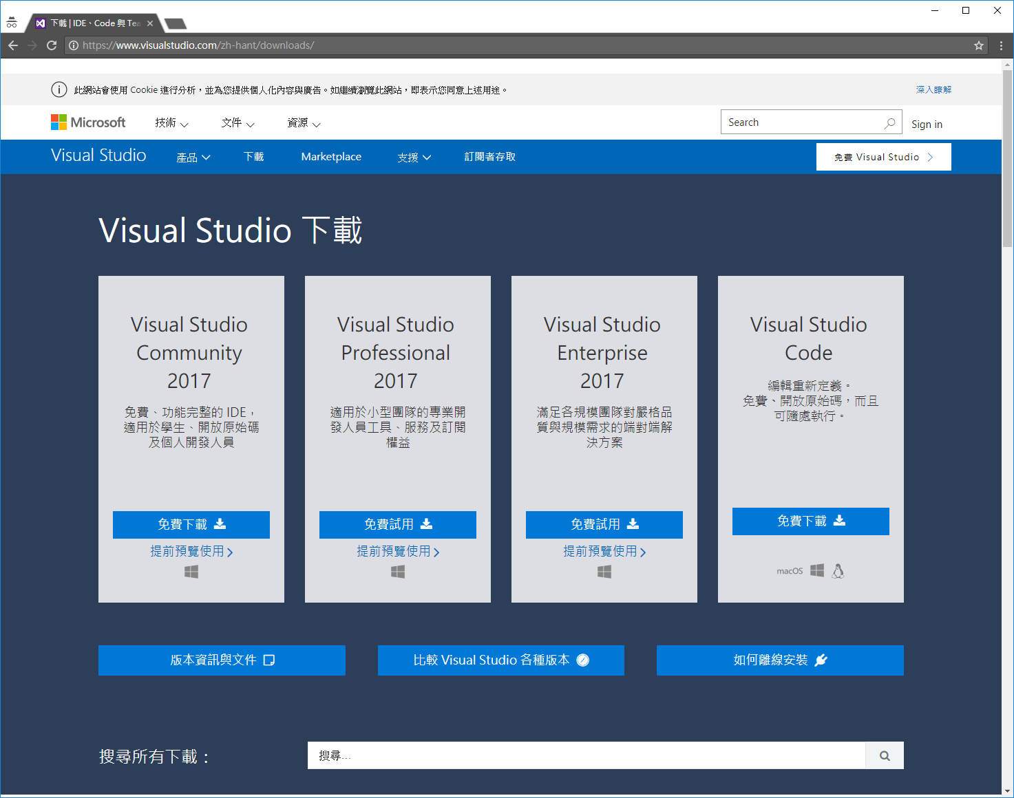
安裝
安裝Visual Studio Community 2017
Link
過程略…

Slide 4
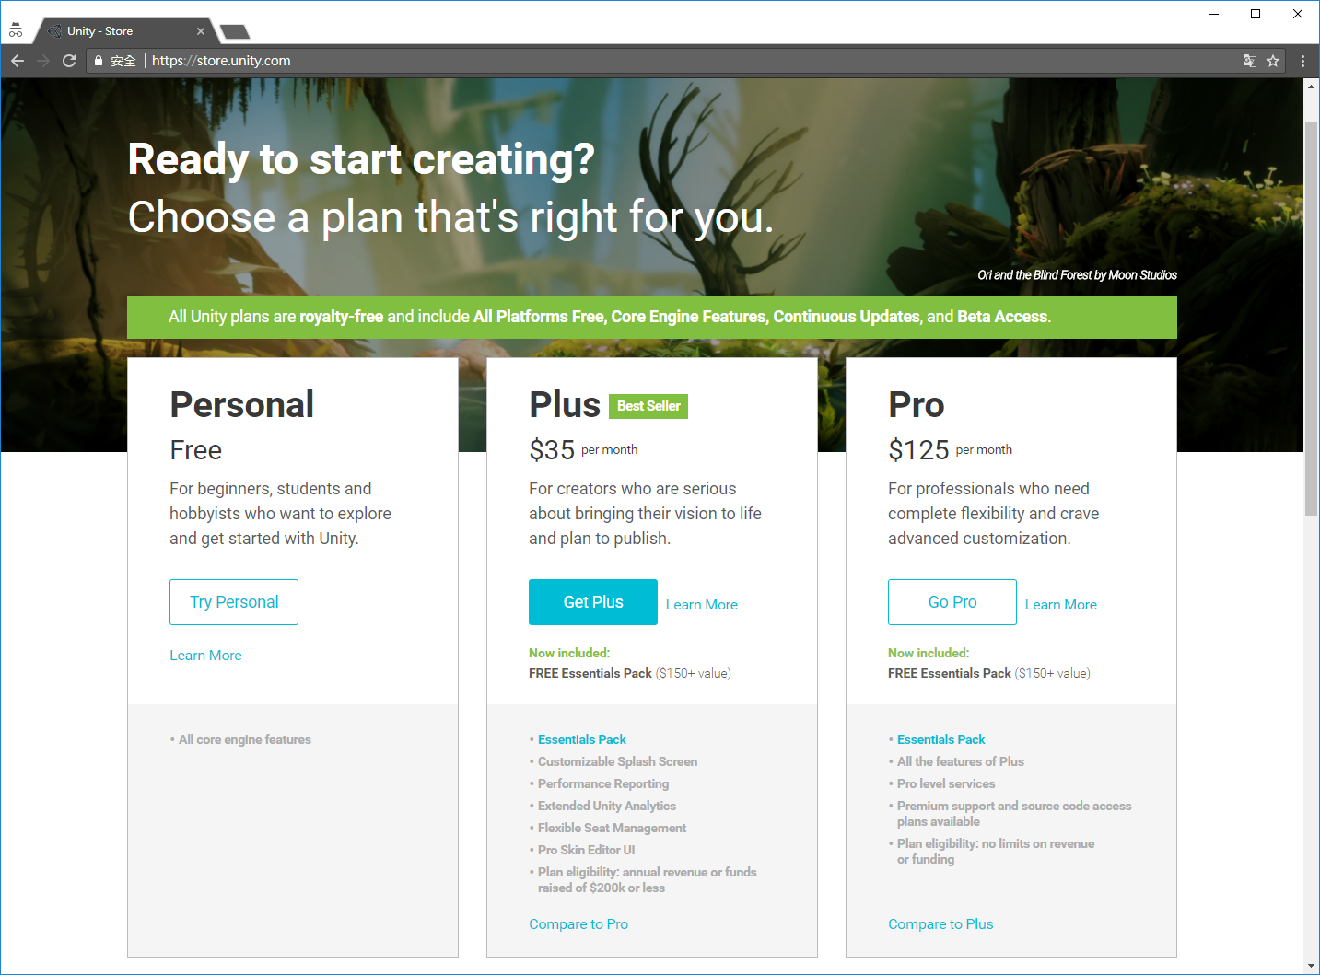
安裝
安裝Unity 3D
Link

Slide 5
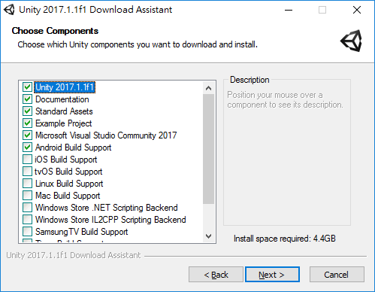
安裝
主程式
說明文件
建議安裝
標準資源
建議安裝
範例專案
VS2017
Android支援

Slide 6
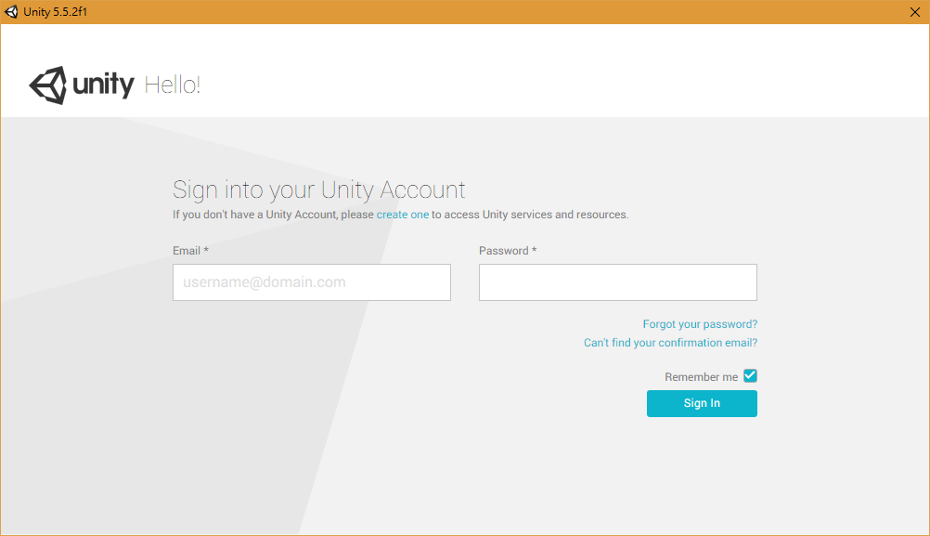
安裝
Unity 註冊

Slide 7
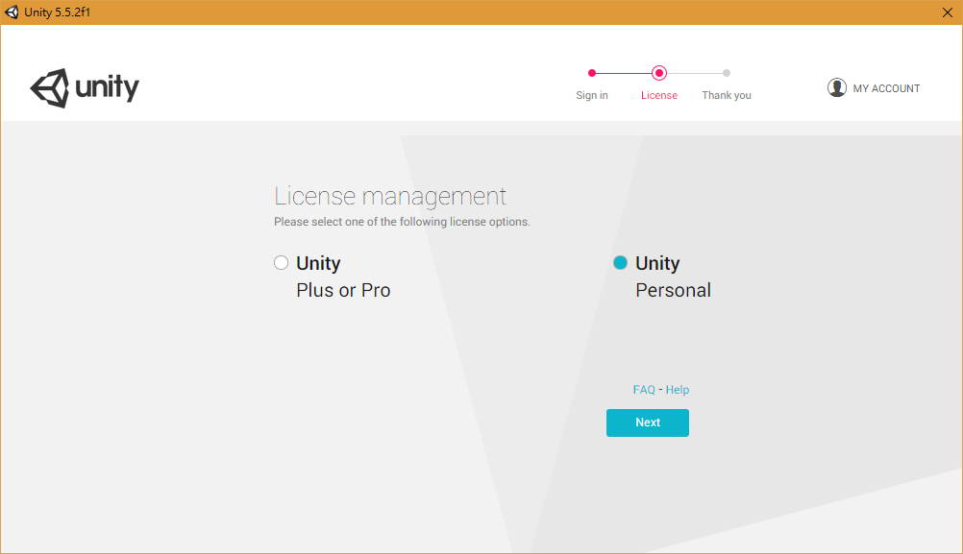
安裝
Unity 註冊

Slide 8
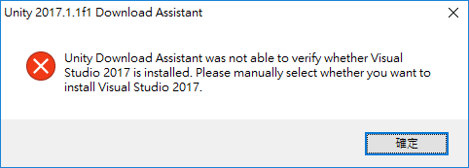
報告！安裝程式咬我
請先安裝VS，再裝Unity。

Slide 9
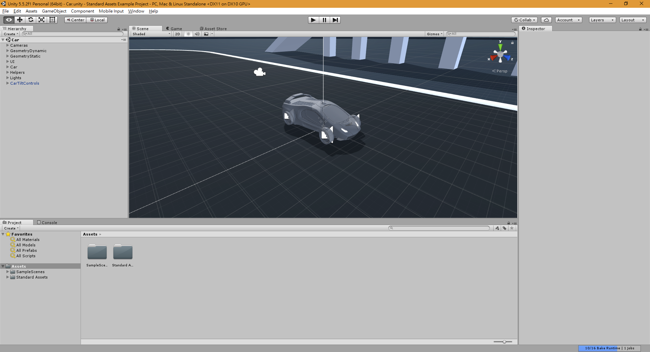

Slide 10
C# 特訓開始…

Slide 11
程式設計
Overview
物件A
宣告變數
結構
判斷
重複
函數
物件B
程式邏輯
初探物件
繼承概念

Slide 12
程式邏輯
C#特性
強型態 vs 弱型態
變數有效範圍
Namespace 的含意
Partial Class 的運用
邏輯練習:
for/while
if-else /switch-case
Sample : guess number
本日目標#1 : 猜數字遊戲。

Slide 13
其他資源
DOC
Unity 聖典 (簡中)→ http://www.ceeger.com/Manual/
Unity Documentation (官方，英文)→ https://docs.unity3d.com/ScriptReference/
非常重要的參考資源，請務必紀錄。

Slide 14
Q & A

Slide 15


